Slide 1
محـــــــاضــــــــــــرة
فى مادة: فلسفة الإعــلام ونظرياته
( الفرقة الأولى – دبلوم العلاقات العامة 14مارس2020)
إعـــــــــــــــداد
د. كــريمة كــمال

Slide 10
فالرسالة الإعلامية تمر بمراحل عديدة خلال انتقالها من المصدر حتى وصولها للمتلقى

Slide 11
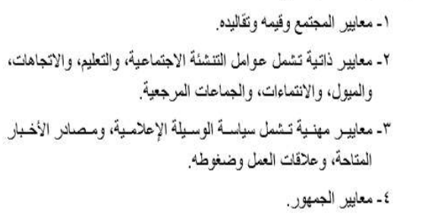

Slide 12
أشكركم وأتمنى لكم كل التوفيق

